Slide 1
Chương III:
Services trong Angular
Giảng viên:
TS. Trần Duy Thanh
Email: thanhtd@uel.edu.vn
Phone: 0987773061
Blog: https://tranduythanh.com

Slide 2
Mục tiêu của Chương III
Chương này tập trung vào việc giải quyết bài toán quản lý và chia sẻ dữ liệu tập trung giữa các thành phần (Components) khác nhau trong ứng dụng thông qua Service. Người học sẽ được trang bị kỹ năng khởi tạo, lập trình và sử dụng Dependency Injection để triệu gọi Service hiệu quả. Đặc biệt, chương này đi sâu vào việc tương tác với dữ liệu từ bên ngoài thông qua giao thức HTTP, giúp người học làm chủ quy trình kết nối API, xử lý dữ liệu bất đồng bộ và quản lý lỗi (Error Handling) chuyên nghiệp. Kết thúc chương, Sinh viên sẽ có khả năng xây dựng một lớp kiến trúc trung gian vững chắc, giúp mã nguồn dễ bảo trì, tái sử dụng và tối ưu hóa hiệu suất truyền tải dữ liệu trong Angular.

Slide 3
Nội dung bài học
3.1. Vấn đề chia sẻ dữ liệu trên nhiều View khác nhau
3.2. Cách tạo và lập trình Service
3.3. Cách triệu gọi Service
3.4. Cách tạo Service với External Data – HTTP protocol
3.5. Cách triệu gọi Service – HTTP Protocol
3.6. Cách lập trình Service với Handle Error

Slide 4
3.1. Vấn đề chia sẻ dữ liệu trên nhiều View khác nhau
Vấn đề dữ liệu nằm "rải rác" ở nhiều component—thường được gọi là "Spaghetti State" /spəˈɡet.i steɪt /—là một trở ngại lớn khi ứng dụng Angular mở rộng. Việc này dẫn đến dữ liệu không đồng nhất, khó debug và mã nguồn bị rối do phải truyền props qua quá nhiều lớp trung gian (Prop drilling).
Trong kỹ thuật phần mềm, "Spaghetti State" (Trạng thái mì ý) là một cách ẩn dụ để mô tả tình trạng dữ liệu của ứng dụng bị mất kiểm soát, phân tán và đan xen chằng chịt giữa các thành phần (components) mà không có một cấu trúc quản lý tập trung.

Slide 5
3.1. Vấn đề chia sẻ dữ liệu trên nhiều View khác nhau
Khi một dự án rơi vào trạng thái "Spaghetti State", Ta sẽ gặp các dấu hiệu sau:
Prop Drilling (Truyền tin kiểu "Tam sao thất bản"): Để Component con ở tầng thứ 5 nhận được dữ liệu, Ta phải truyền nó qua Component tầng 1, 2, 3, và 4 chỉ để làm nhiệm vụ "trung chuyển". Điều này cực kỳ tốn công và dễ sai sót.
Spooky Action at a Distance: Một bug xảy ra ở Component X, nhưng nguyên nhân lại nằm ở Component Y cách đó 3 tầng. Ta không thể tìm ra dữ liệu đã bị sửa đổi ở đâu.
Inconsistent UI: Cùng là thông tin về "User Profile", nhưng Component Header hiển thị là "Avatar A", trong khi Component UserSetting lại hiển thị là "Avatar B". Dữ liệu không đồng bộ (Desynchronization).
Nỗi sợ thay đổi: Khi cần sửa một tính năng nhỏ, lập trình viên sợ hãi vì không biết thay đổi đó sẽ làm "sập" bao nhiêu phần khác của ứng dụng.

Slide 6
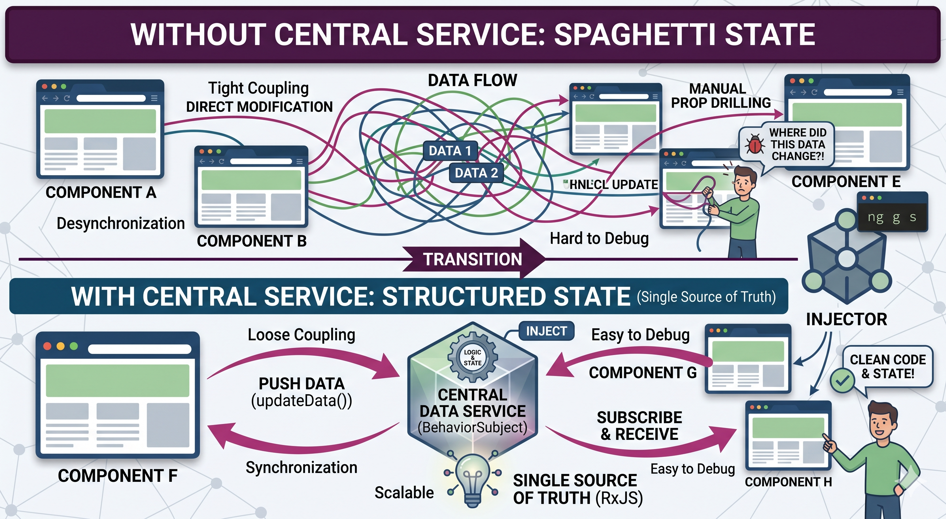
3.1. Vấn đề chia sẻ dữ liệu trên nhiều View khác nhau

Slide 7
3.1. Vấn đề chia sẻ dữ liệu trên nhiều View khác nhau
Service trong Angular là một lớp (class) được thiết kế để tách biệt logic nghiệp vụ (business logic), quản lý dữ liệu (data management), và các thao tác liên quan đến API khỏi các Component.
Bản chất: Một Service là một lớp TypeScript được đánh dấu bởi Decorator @Injectable().
Vai trò: Nó đóng vai trò là "nơi lưu trữ logic chung" hoặc "nguồn dữ liệu tập trung", cho phép các Component khác nhau trong ứng dụng có thể sử dụng lại mà không cần sao chép code.
Nguyên lý cốt lõi: Dependency Injection (DI). Thay vì khởi tạo service bằng new, Angular sẽ "tiêm" instance của service đó vào Component thông qua Constructor.

Slide 8
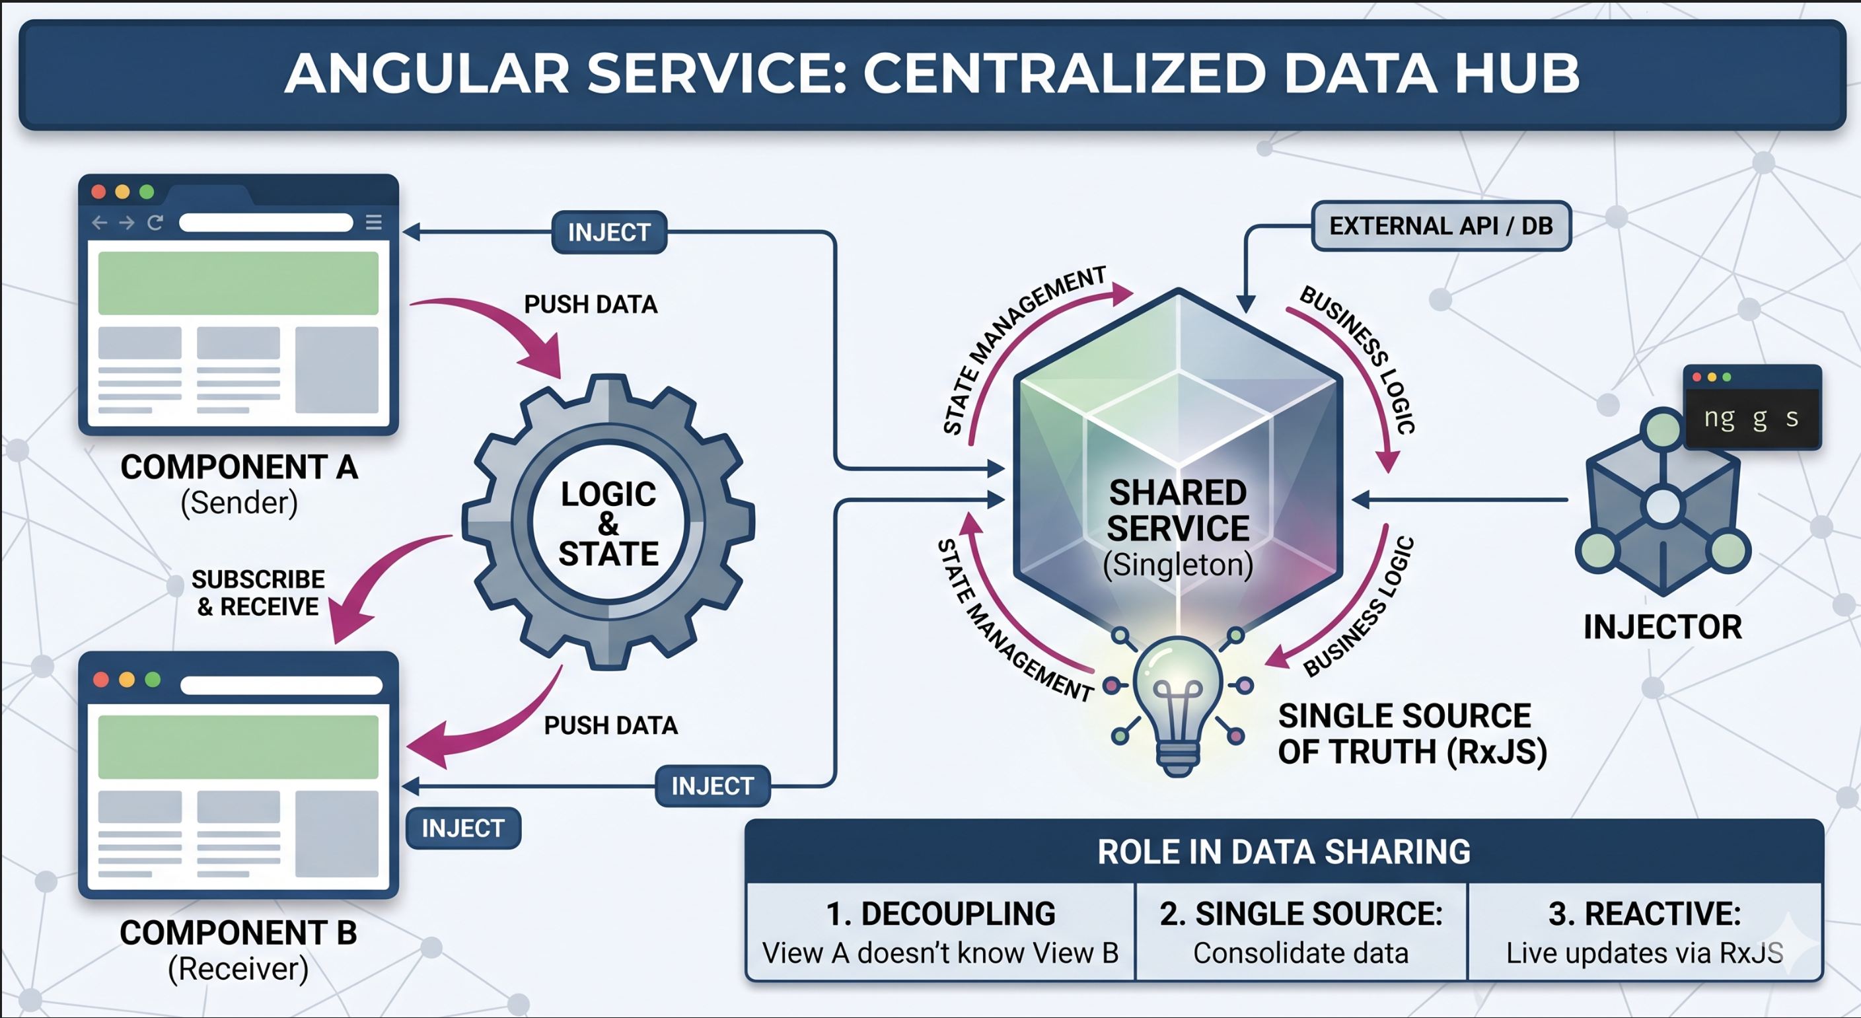
3.1. Vấn đề chia sẻ dữ liệu trên nhiều View khác nhau

Slide 9
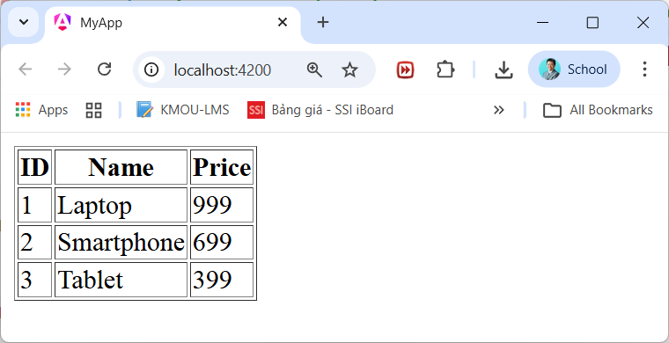
3.1. Vấn đề chia sẻ dữ liệu trên nhiều View khác nhau
Quay trở lại ví dụ trong product-list-component ở chương trước.

Slide 10
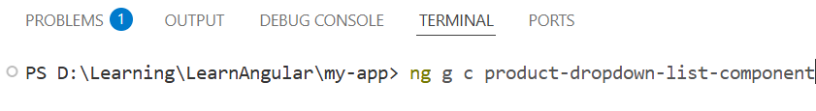
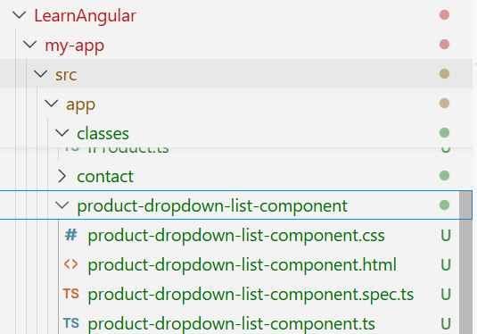
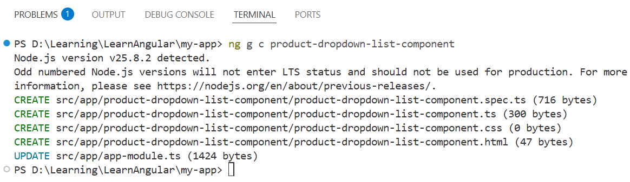
3.1. Vấn đề chia sẻ dữ liệu trên nhiều View khác nhau
Ta tạo thêm một component mới để hiển thị danh sách Product trên dropdownlist. Dữ liệu được lặp lại ở component mới này.
Đặt tên component mới này là product-dropdown-list-component

Slide 11
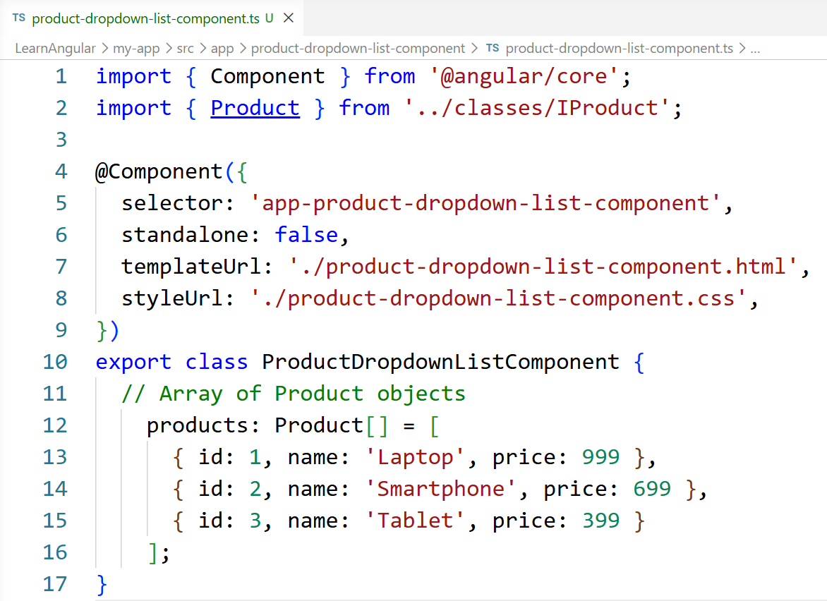
3.1. Vấn đề chia sẻ dữ liệu trên nhiều View khác nhau
product-dropdown-list-component.ts
Dữ liệu lặp lại product-list-component.ts (trường hợp không dùng services để thấy được "Spaghetti State" /spəˈɡet.i steɪt /)

Slide 12
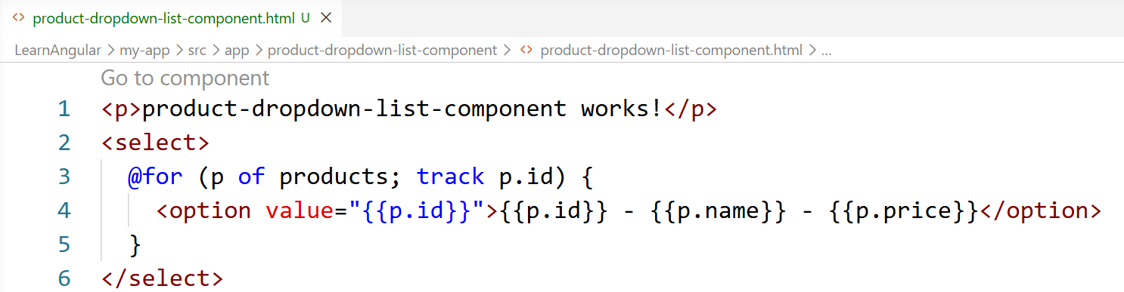
3.1. Vấn đề chia sẻ dữ liệu trên nhiều View khác nhau
product-dropdown-list-component.html

Slide 13
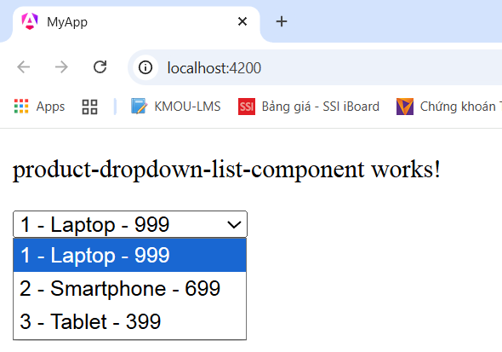
3.1. Vấn đề chia sẻ dữ liệu trên nhiều View khác nhau
app.html
<app-product-dropdown-list-component></app-product-dropdown-list-component>
<router-outlet />
Lợi ích:
Cùng một loại dữ liệu có thể hiển thị với nhiều hình thức khác nhau
Vấn đề phân mảnh:
Dữ liệu đang bị lặp lại ở các component khác nhau.

Slide 14
3.1. Vấn đề chia sẻ dữ liệu trên nhiều View khác nhau
Xử lý:
"Spaghetti State" /spəˈɡet.i steɪt /
ProductService
Injector
product-list-component
product-dropdown-list-component

Slide 15
3.2. Cách tạo và lập trình Service
Lệnh ng g s
Khi Ta chạy lệnh ng g s <tên-service> (viết tắt của ng generate service <name>), Angular CLI sẽ tự động:
Tạo ra file .ts định nghĩa lớp Service.
Tạo ra file .spec.ts cho mục đích Unit Testing.
Tự động thêm Decorator @Injectable({ providedIn: 'root' }).
Lưu ý: providedIn: 'root' là cấu hình hiện đại, giúp Service trở thành một Singleton (chỉ có duy nhất một instance cho toàn bộ ứng dụng), đảm bảo trạng thái dữ liệu được nhất quán ở mọi nơi.

Slide 16
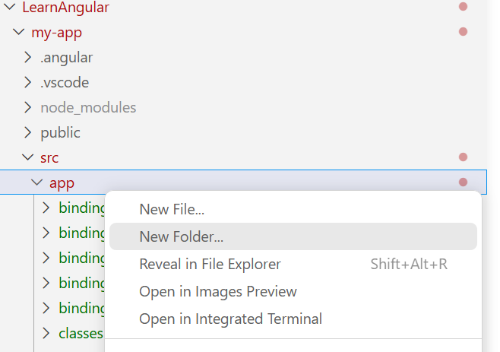
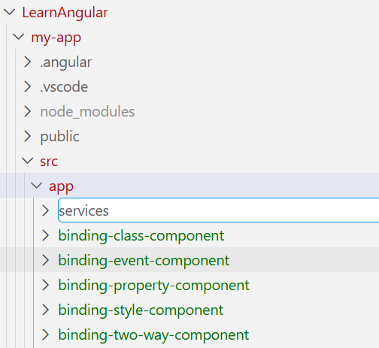
3.2. Cách tạo và lập trình Service
Tạo thư mục services để phân loại và lưu trữ các lớp services

Slide 17
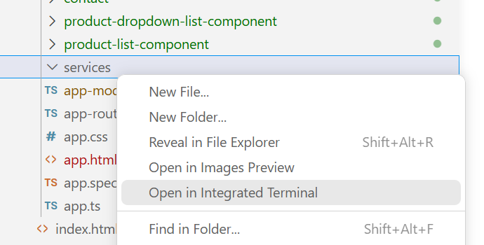
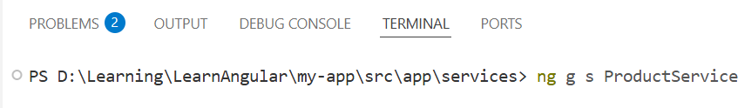
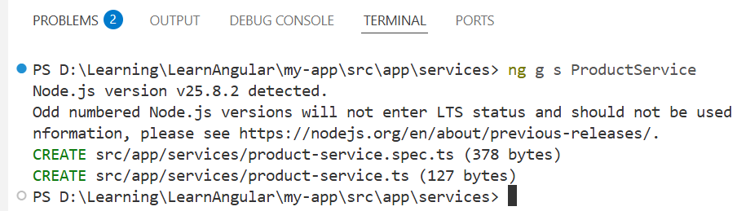
3.2. Cách tạo và lập trình Service
Vào thư mục services để tạo product service

Slide 18
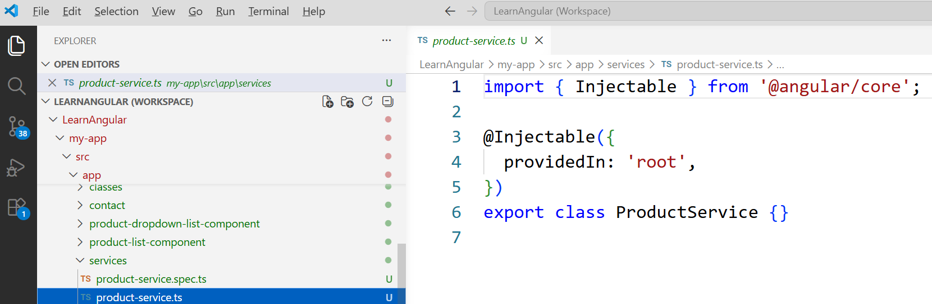
3.2. Cách tạo và lập trình Service
Vào thư mục services để tạo product service

Slide 19
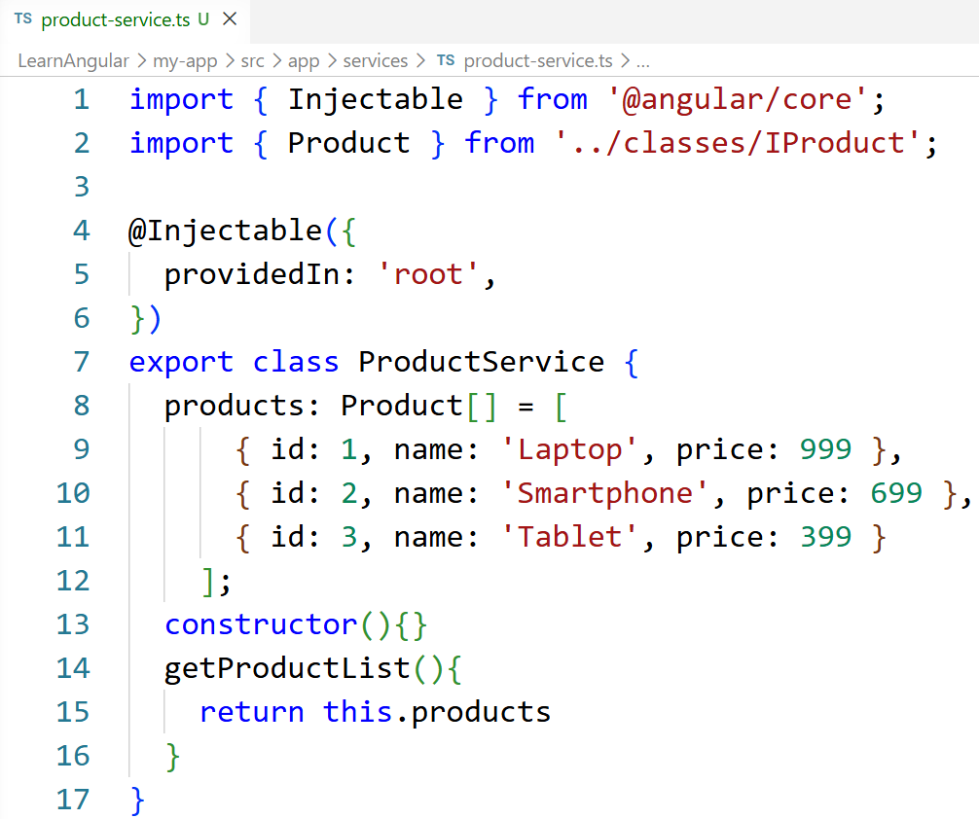
3.2. Cách tạo và lập trình Service
Viết hàm getProductList()

Slide 20
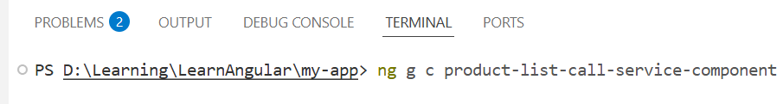
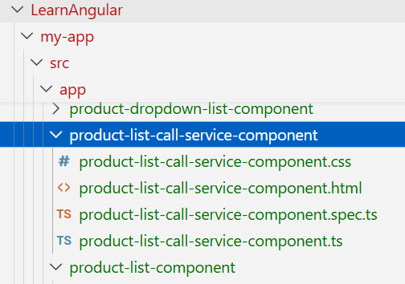
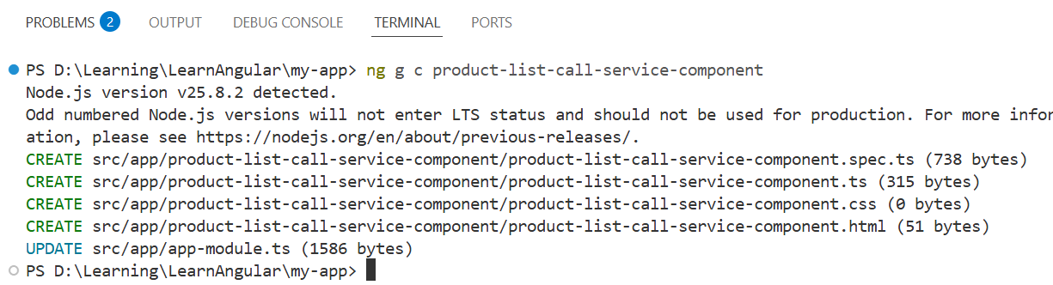
3.3. Cách triệu gọi Service
Tạo một component product-list-call-service-component để triệu gọi ProductService

Slide 21
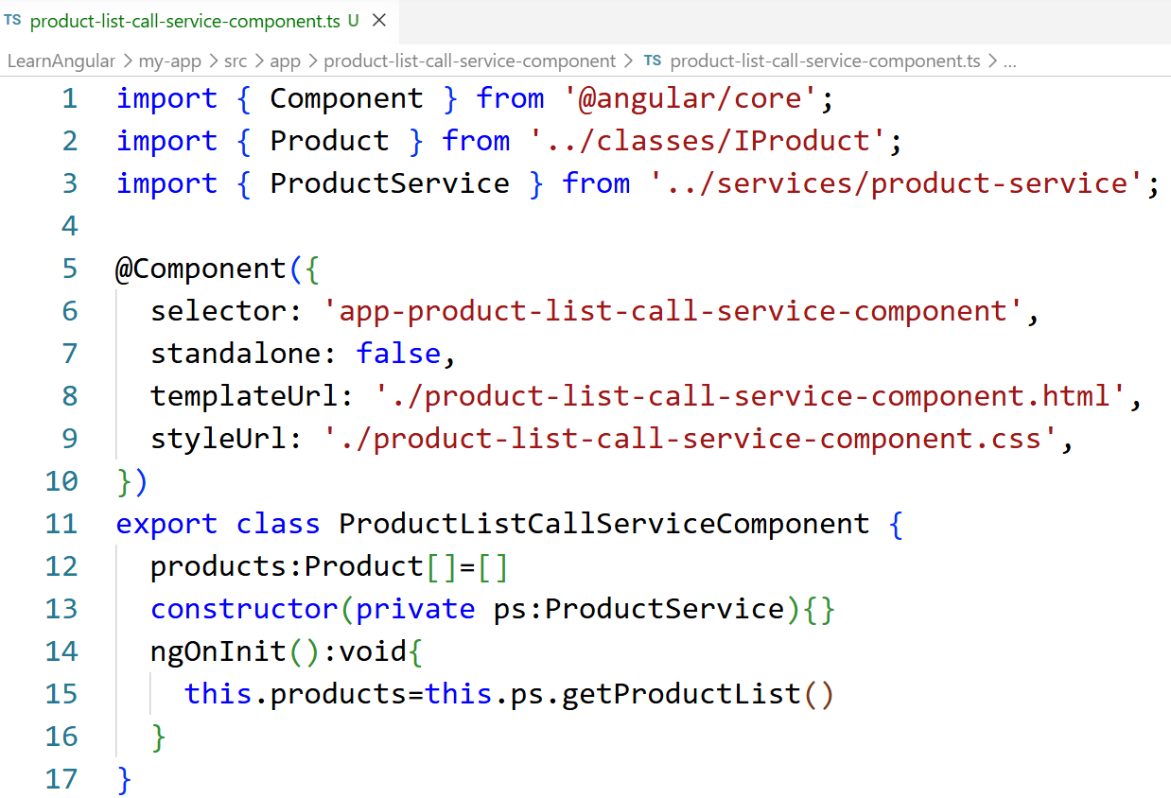
3.3. Cách triệu gọi Service
product-list-call-service-component.ts

Slide 22
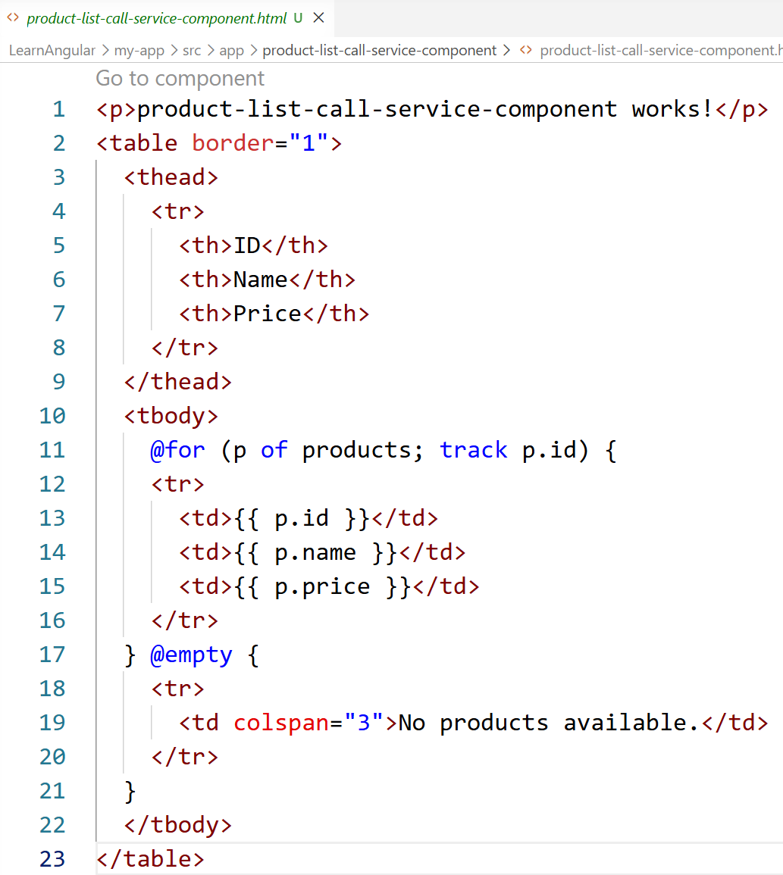
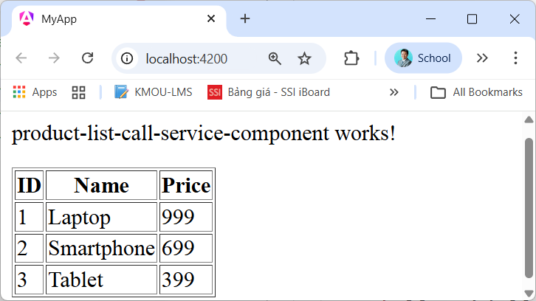
3.3. Cách triệu gọi Service
product-list-call-service-component.html
app.html
<app-product-list-call-service-component></app-product-list-call-service-component>
<router-outlet />

Slide 23
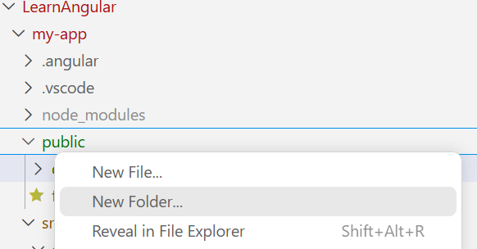
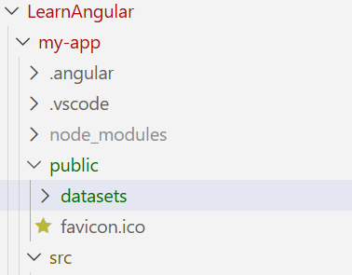
3.4. Cách tạo Service với External Data – HTTP protocol
Dữ liệu được lưu trong Service cũng không phải là giải pháp hay. Ta tiến hành tạo dữ liệu trong file JSON riêng biệt
Step 1: Vào thư mục public, tạo thư mục datasets

Slide 24
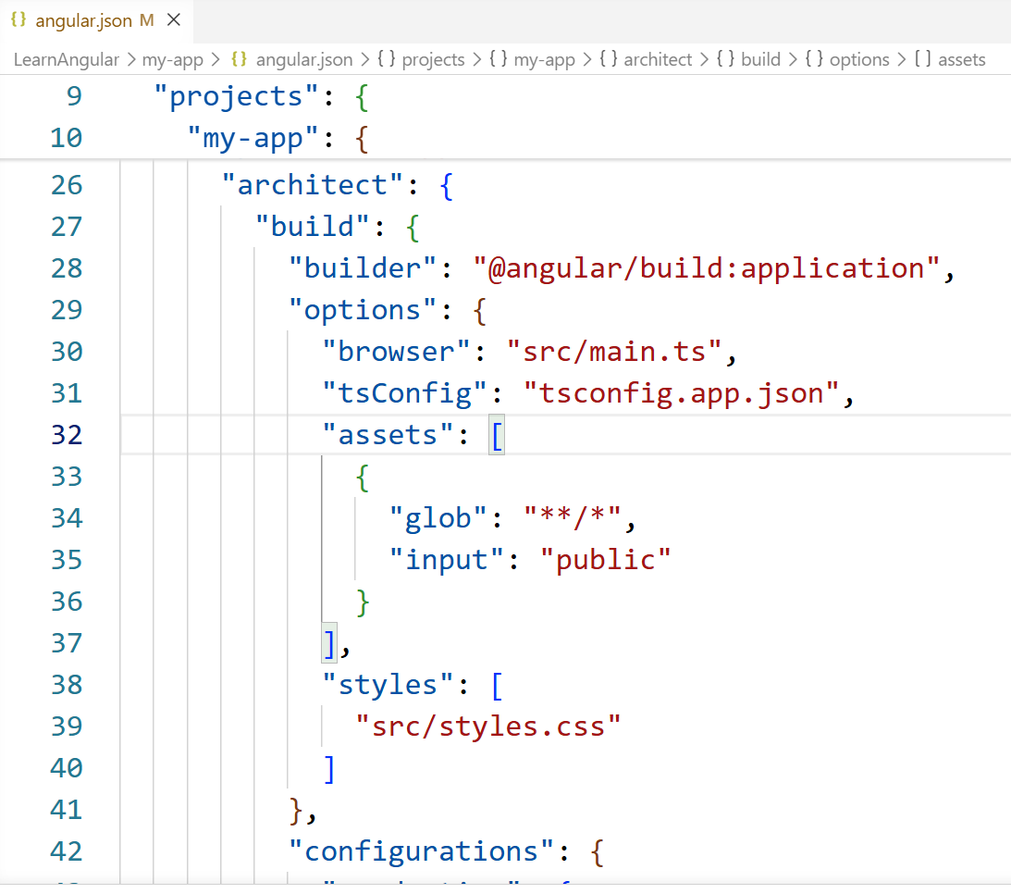
3.4. Cách tạo Service với External Data – HTTP protocol
Step 2: Cấu hình angular.json cho public (thường là đã mặc định rồi)
{
"glob": "**/*",
"input": "public"
}
"glob": "**/*": Có nghĩa là lấy tất cả các file và thư mục con bên trong thư mục đầu vào.
"input": "public" đây thư mục chứa các file tĩnh, và nó hiểu cả thư mục con bên trong

Slide 25
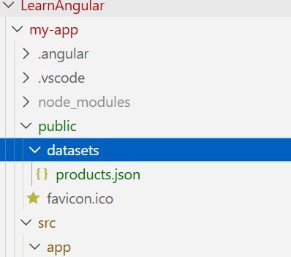
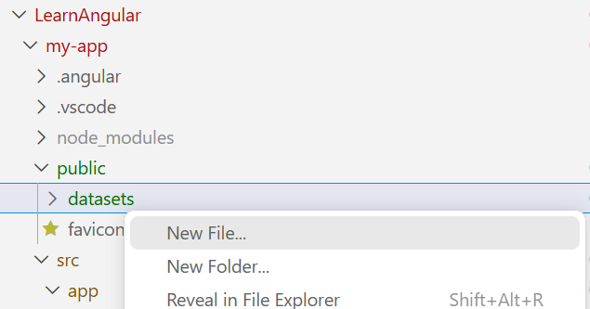
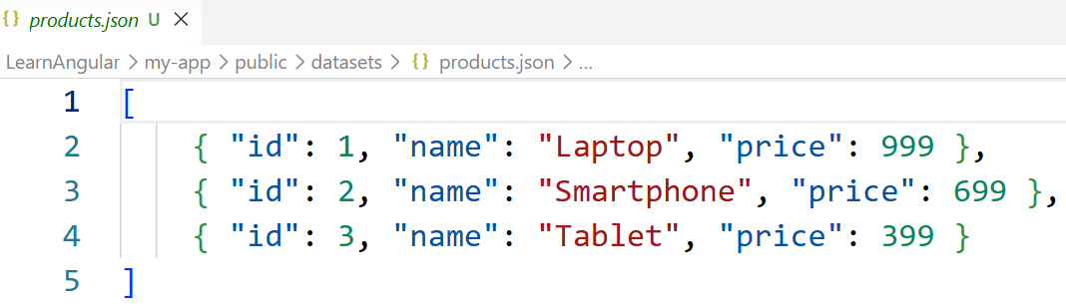
3.4. Cách tạo Service với External Data – HTTP protocol
Step 3: Tạo file products.json trong thư mục public/datasets

Slide 26
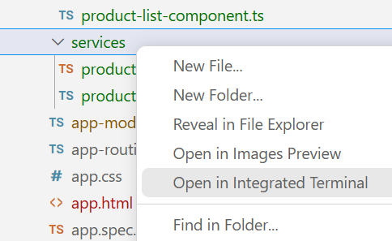
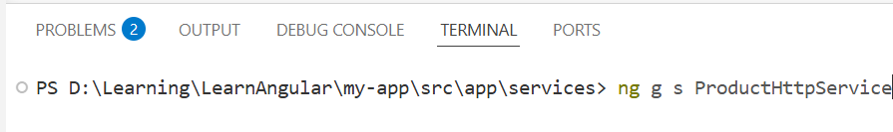
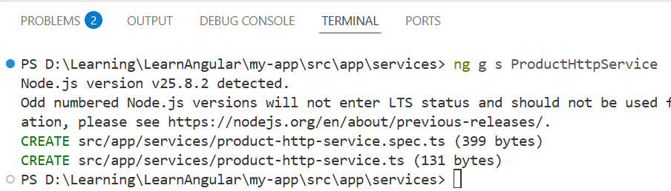
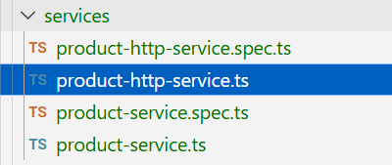
3.4. Cách tạo Service với External Data – HTTP protocol
Step 4: Tạo ProductHttpService service

Slide 27
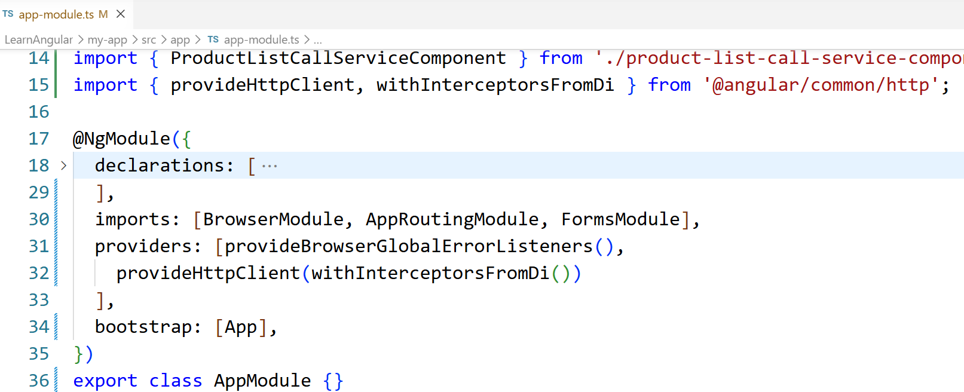
3.4. Cách tạo Service với External Data – HTTP protocol
Import thư viện cho app-module.ts
Step 4: Tạo ProductHttpService service
import { provideHttpClient, withInterceptorsFromDi } from '@angular/common/http';
providers: [provideBrowserGlobalErrorListeners(),
provideHttpClient(withInterceptorsFromDi())
],

Slide 28
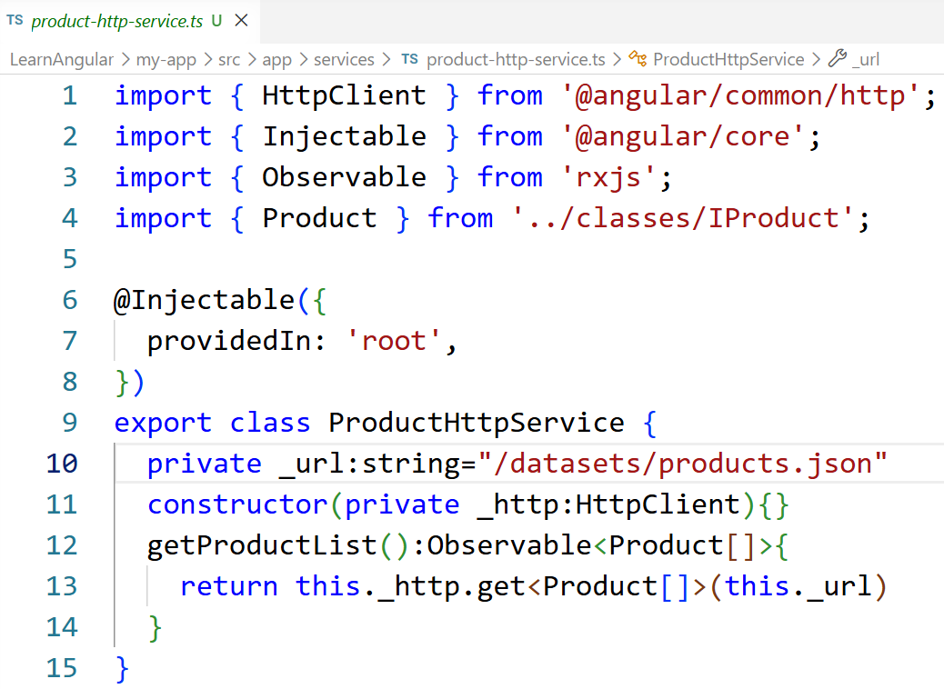
3.4. Cách tạo Service với External Data – HTTP protocol
Step 4: product-http-service.ts

Slide 29
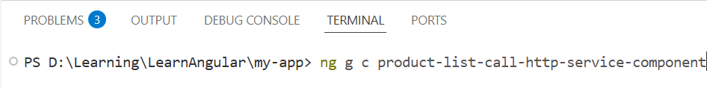
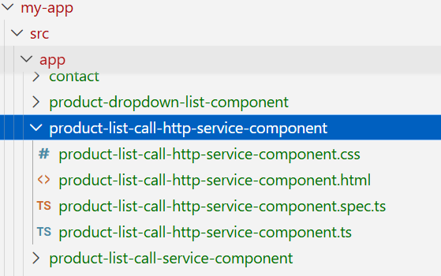
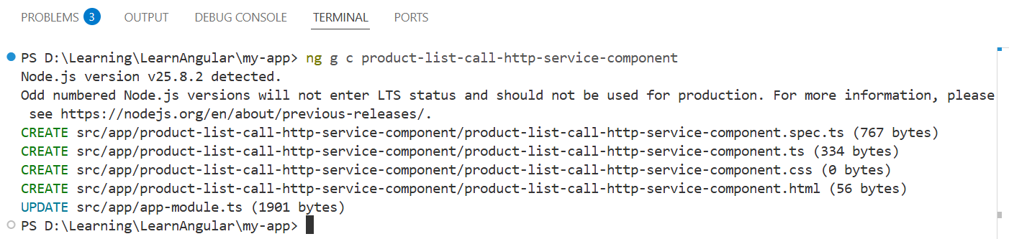
3.5. Cách triệu gọi Service – HTTP Protocol
Step 5: tạo component product-list-call-http-service-component

Slide 30
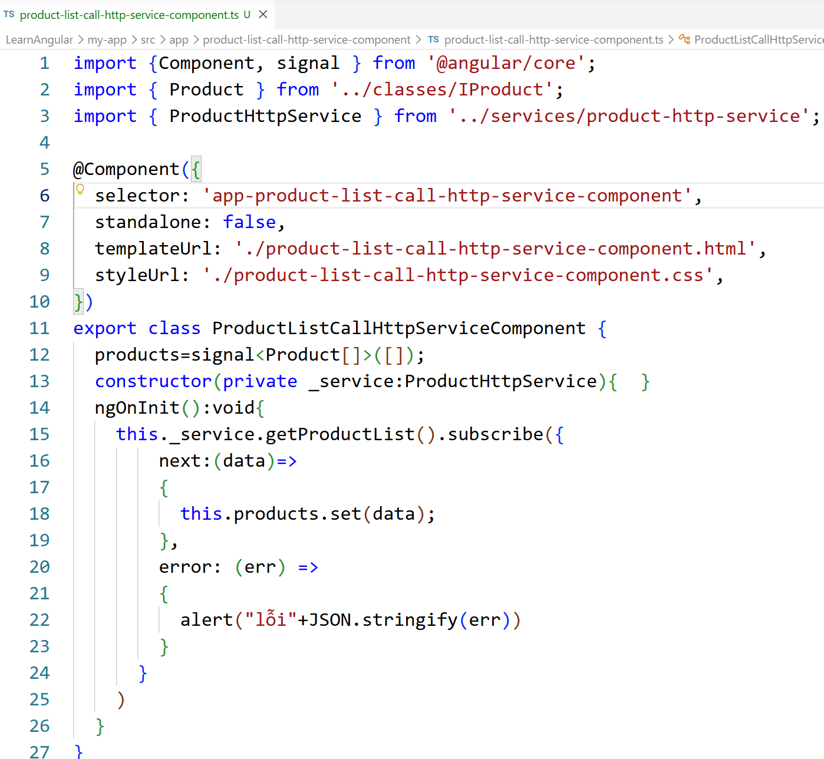
3.5. Cách triệu gọi Service – HTTP Protocol
Step 5: product-list-call-http-service-component.ts

Slide 31
3.5. Cách triệu gọi Service – HTTP Protocol
Step 5: product-list-call-http-service-component.ts
Signal là một "wrapper" chứa một giá trị. Điểm khác biệt là khi giá trị bên trong thay đổi, Signal tự động thông báo cho Angular biết rằng cần cập nhật giao diện tại đúng vị trí có sử dụng Signal đó.
phương thức signal.set(data) sẽ gửi một thông báo tới toàn bộ hệ thống rằng: 'Này, dữ liệu đã đổi, cập nhật ngay đi!'

Slide 32
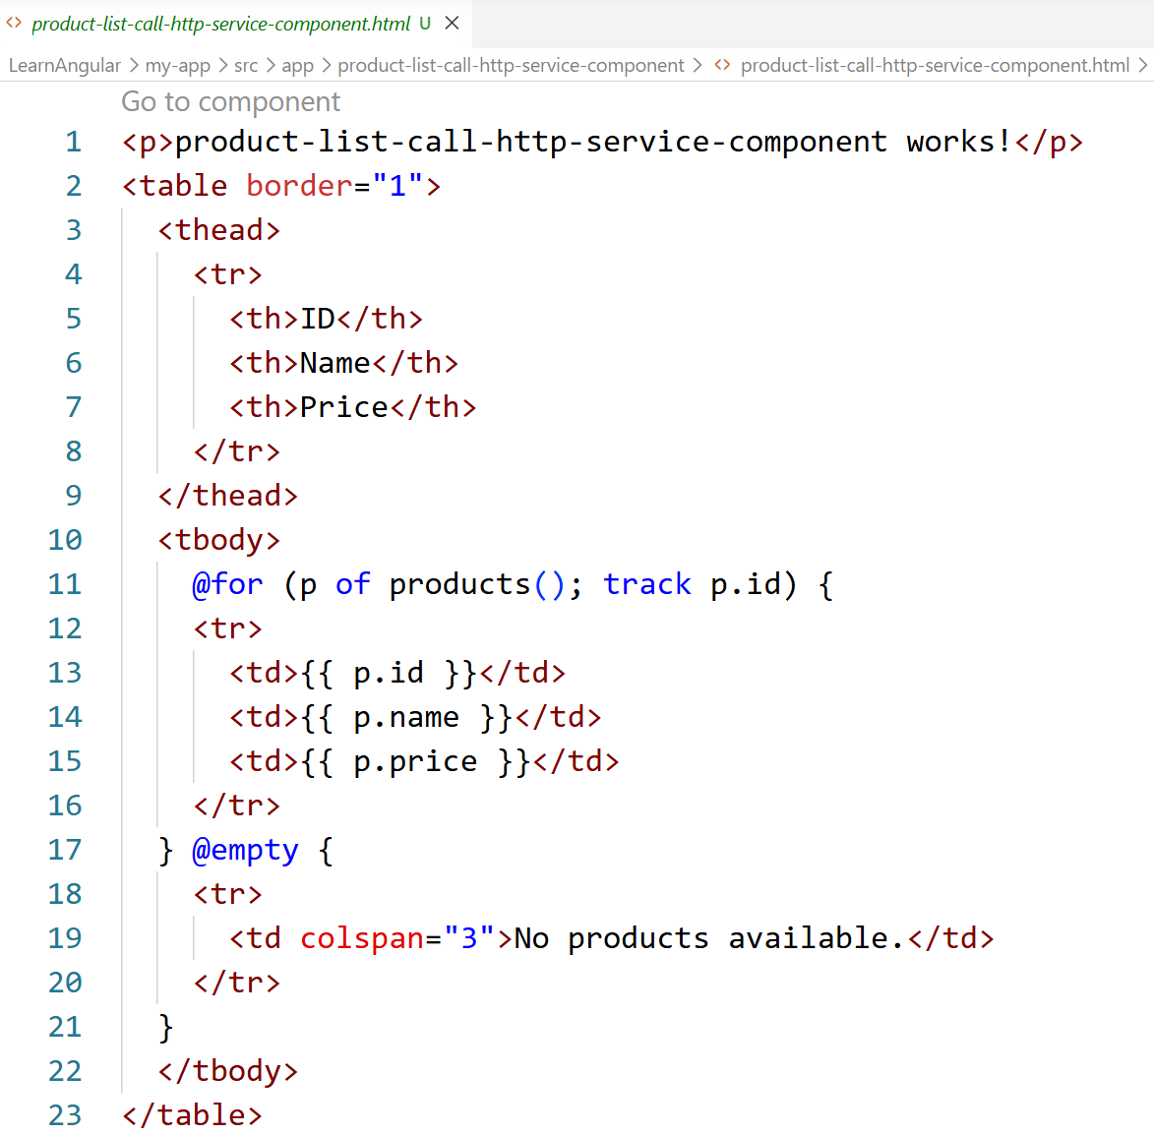
3.5. Cách triệu gọi Service – HTTP Protocol
Step 6: product-list-call-http-service-component.html
Lưu ý: sử dụng products() trong vòng lặp for, thay vì dùng biến products

Slide 33
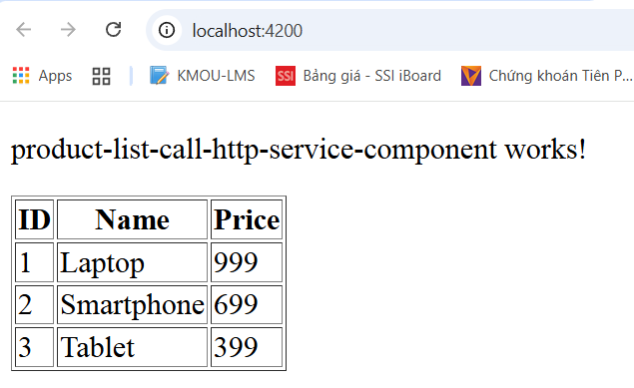
3.5. Cách triệu gọi Service – HTTP Protocol
Step 7: app.html
<app-product-list-call-http-service-component></app-product-list-call-http-service-component>
<router-outlet />

Slide 34
3.6. Cách lập trình Service với Handle Error
Việc xử lý lỗi (Error Handling) khi gọi HTTP service không phải là một bước "phụ", mà nó là một phần bắt buộc của việc xây dựng một ứng dụng chuyên nghiệp. Nếu coi ứng dụng là một ngôi nhà, thì HTTP request là "đường ống dẫn nước" từ ngoài vào. Nếu không có van khóa và ống xả (error handling), khi đường ống vỡ, cả ngôi nhà sẽ bị ngập lụt.
Internet là môi trường cực kỳ bất ổn
Trải nghiệm người dùng không tốt khi có lỗi
Đảm bảo tính nhất quán của dữ liệu
Dễ dàng bảo trì và Debug

Slide 35
3.6. Cách lập trình Service với Handle Error
Internet là môi trường cực kỳ bất ổn
Mất kết nối: Người dùng đi vào thang máy, hầm để xe, hoặc sóng WiFi bị rớt.
Server quá tải: Server từ chối phản hồi (timeout).
Server bảo trì: Server báo lỗi 500 hoặc 503.
Sai quyền hạn: Người dùng cố truy cập dữ liệu không được phép (401, 403).

Slide 36
3.6. Cách lập trình Service với Handle Error
Trải nghiệm người dùng không tốt khi có lỗi
Nếu Ta gọi API mà không có lỗi, ứng dụng chạy bình thường.
Nếu API lỗi mà ta không xử lý, trình duyệt có thể không hiện gì cả, vòng quay loading (spinner) quay mãi mãi. Người dùng sẽ nghĩ ứng dụng của Ta bị lỗi logic hoặc bị đơ (lag).

Slide 37
3.6. Cách lập trình Service với Handle Error
Đảm bảo tính nhất quán của dữ liệu
Khi một API thất bại, biến dữ liệu trong code của dự án (ví dụ: products) có thể vẫn giữ giá trị cũ, hoặc tệ hơn là bị reset về rỗng mà không có thông báo.
Xử lý lỗi giúp Ta đưa ứng dụng về một "Trạng thái an toàn" (Safe State).
Ví dụ: Nếu tải danh sách sản phẩm thất bại, Ta có thể chủ động gán this.products = [] và hiển thị thông báo lỗi, thay vì để người dùng nhìn thấy dữ liệu cũ từ phiên làm việc trước hoặc dữ liệu bị hỏng.

Slide 38
3.6. Cách lập trình Service với Handle Error
Dễ dàng bảo trì và Debug
Nếu không có xử lý lỗi, các lỗi HTTP thường chỉ hiện dòng chữ đỏ trong tab Console của trình duyệt. Việc này cực kỳ khó kiểm soát khi dự án lớn lên.
Với catchError, Ta có thể log lỗi đó lên một hệ thống giám sát (như Sentry, LogRocket), hoặc format lỗi theo một cách dễ đọc để Ta biết chính xác là "Lỗi mạng" hay "Lỗi server“,…

Slide 39
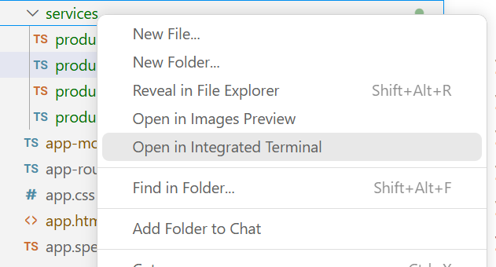
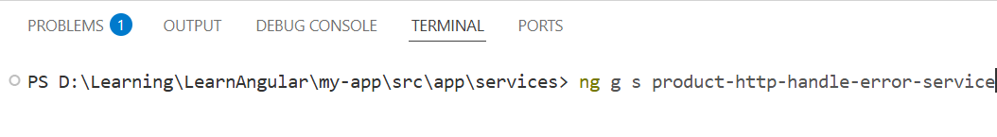
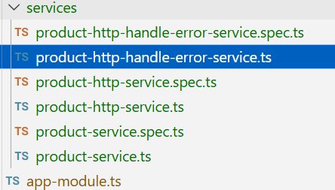
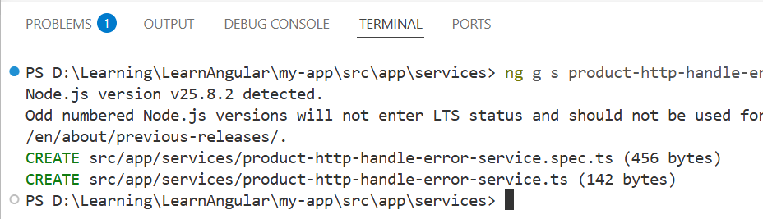
3.6. Cách lập trình Service với Handle Error
Để không ảnh hưởng tới coding cũ, cũng như dễ dàng cho ôn tập các bài kiểm tra. Chúng ta tạo thêm một service mới tên là product-http-handle-error-service

Slide 40
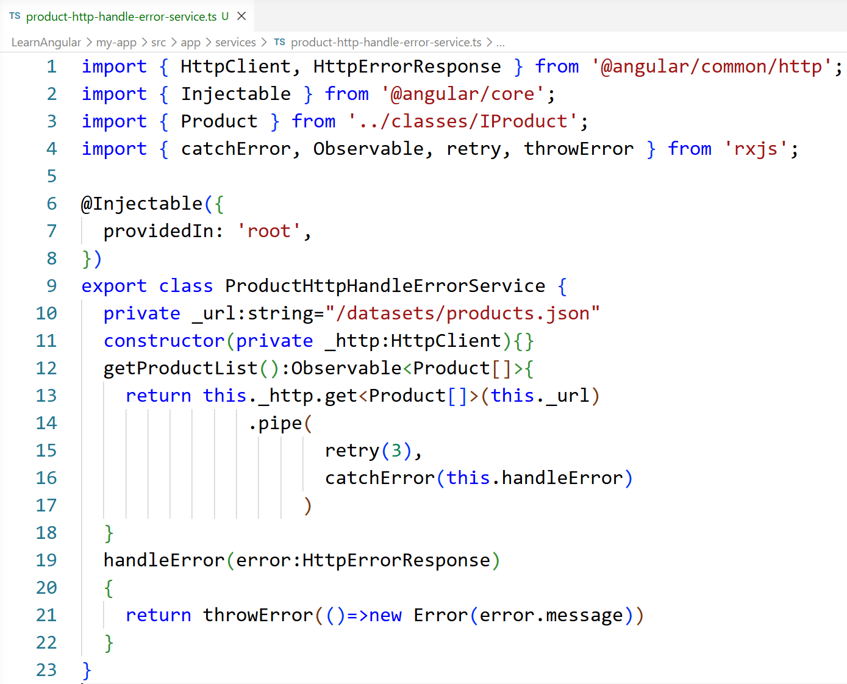
3.6. Cách lập trình Service với Handle Error
product-http-handle-error-service.ts

Slide 41
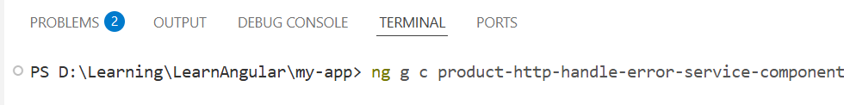
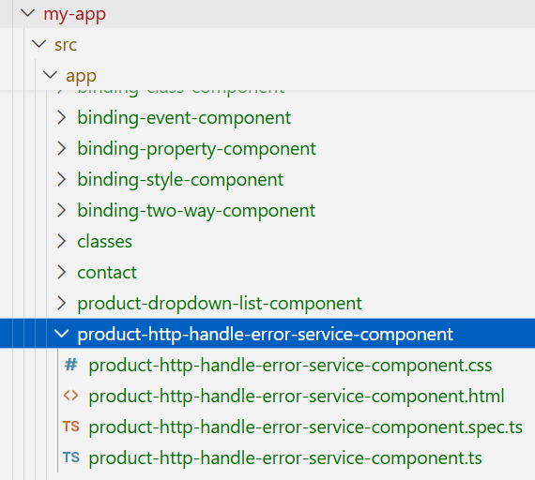
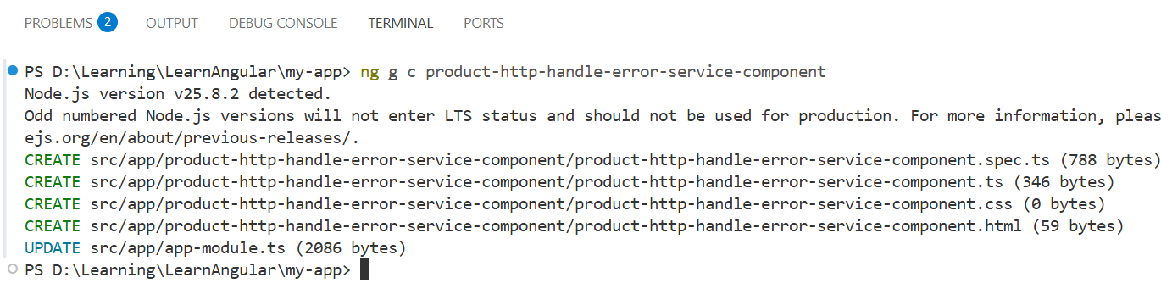
3.6. Cách lập trình Service với Handle Error
Tạo component product-http-handle-error-service-component

Slide 42
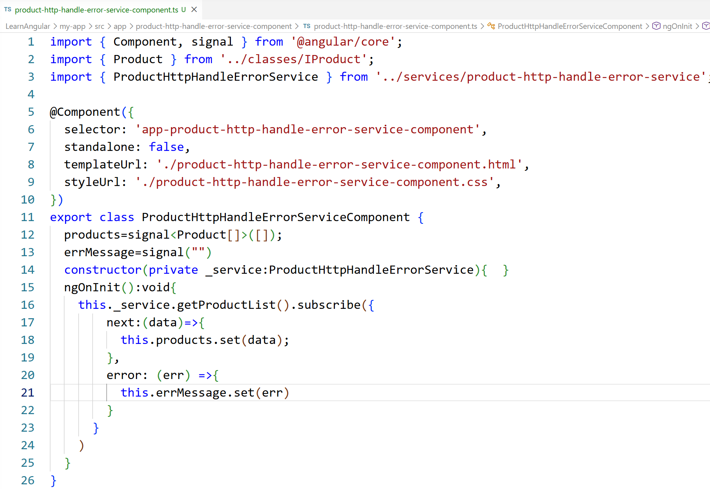
3.6. Cách lập trình Service với Handle Error
product-http-handle-error-service-component.ts

Slide 43
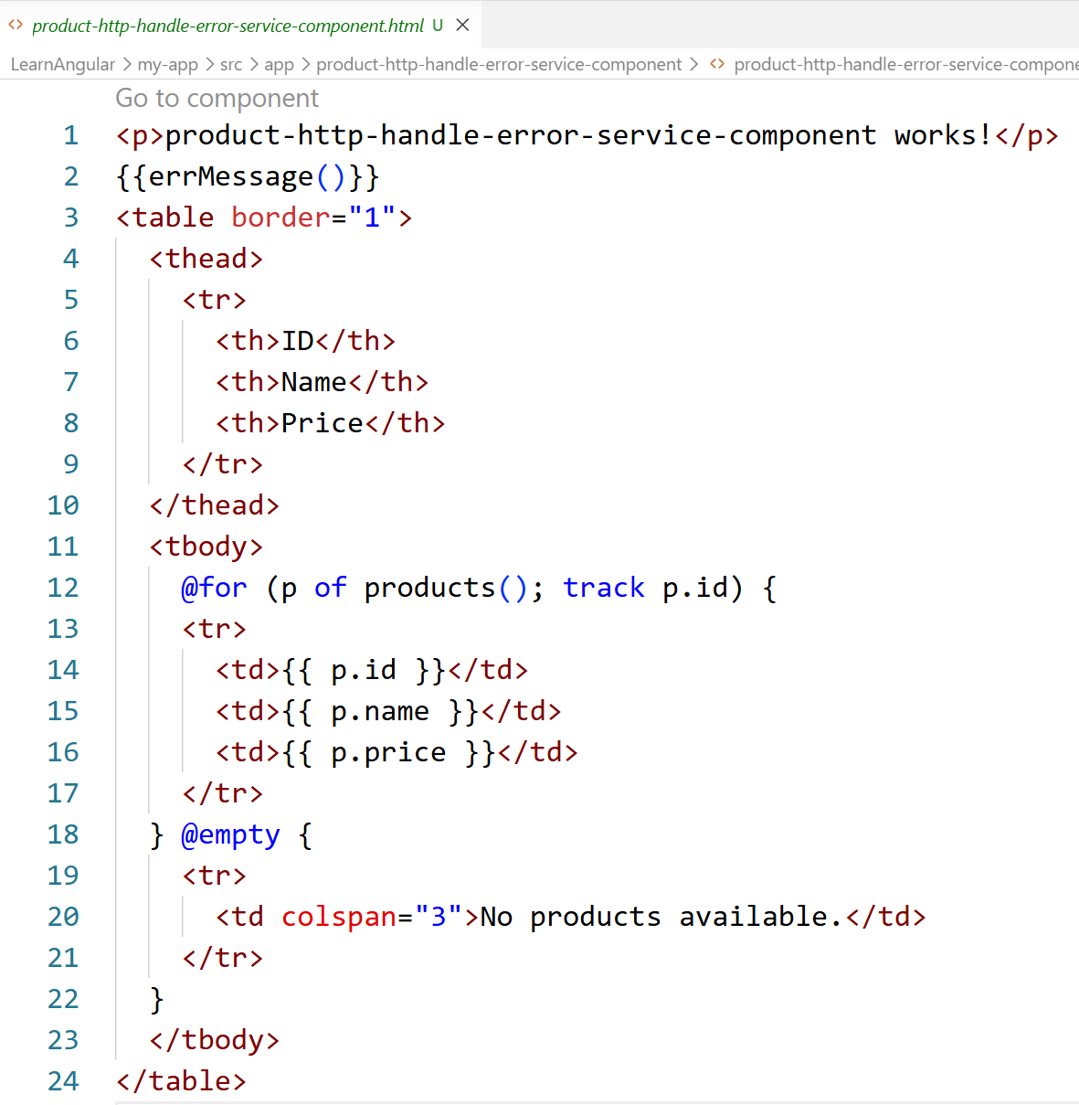
3.6. Cách lập trình Service với Handle Error
product-http-handle-error-service-component.html

Slide 44


3.6. Cách lập trình Service với Handle Error
app.html
<app-product-http-handle-error-service-component></app-product-http-handle-error-service-component>
<router-outlet />
Nếu cố tình sửa sai
đường dẫn dataset
Thay products.json
Thành products1.json

Slide 45


3.6. Cách lập trình Service với Handle Error
Mở rộng cho product-http-handle-error-service.ts
Trong tình huống ta muốn xem thật chi tiết các thông số lỗi trong Handle Error thì chỉnh sửa hàm này như sau:
Coding cũ
Coding mới

Slide 46

3.6. Cách lập trình Service với Handle Error
Mở rộng cho product-http-handle-error-service.ts
Nếu có lỗi xảy ra khi chạy chương trình, ta sẽ có chi tiết lỗi như sau:

Slide 47
Bài học tiếp theo
4.1. Giới thiệu về Routing
4.1.1. Single Page Application (SPA) là gì? Tại sao cần Routing
4.1.2. Cơ chế routing hoạt động trong Angular.
4.1.3. So sánh với routing truyền thống (đa trang)
4.2. Cấu hình Routing cơ bản
4.2.1. Tạo app-routing.module.ts
4.2.2. Khai báo các Route cơ bản
4.2.3. Cách sử dụng router-outlet và routerLink
4.3. Cấu hình Routing nâng cao
4.3.1. Route với tham số :id, :slug
4.3.2. Đọc tham số bằng activatedRoute
4.3.3. Nested routes (con route)
4.3.4. Redirect routes
4.3.5. Wildcard (**) route cho Not Found page
4.4. Các kỹ thuật khác của Routing
4.4.1. Lazy Loading Module
4.4.2. Guards – bảo vệ Route
4.4.3. Route Animation

Slide 48
THANK YOU!

